Slide 1
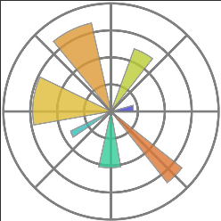










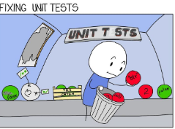
.py-парсер
.inc-file -> .csv-file: “Data-Well-Param”
БД
OS, paths
Exceptions
Matplotlib, SNS, plotly
numpy
multiprocessing
re
ООП
logging
PEP-8, Аннотирование типов
pandas
GUI
Unit-tests, QA
code-review github

Slide 2
Архитектура парсера – ver1
открыть файл, выгрузить данные
проверка очевидной корректности файла
Чистка файла от мусора:
комментарии, лишние пробелы
путь к
.inc-файлу
Разделим текст на блоки
.csv-файл: “Data-Well-Param”
Выделить DATES и соотв. COMDAT и COMDATL
В каждом блоке выделим кл. слово
В каждом блоке выделим строки (скважины)
В каждой строке (скважине) выделим
параметры кл. слова
проверим строку

